Slide 1


Витрина «Построить дом»

Slide 2


На вебинаре разберем:
Витрина Построить Дом - раздел аккредитованных подрядчиков
2. Раздел «Каталог проектов"
3. Дополнительные возможности площадки

Slide 3
Как подрядчику разместить проект в каталоге?
Зарегистрироваться на Домклик PRO в качестве партнера
2. Пройти аккредитацию
3. Регулярно проводить ипотечные сделки по строительству домов через Домклик
4. Получать положительные отзывы от клиентов.

Slide 4

Размещение отзывов о подрядчике на Домклик
По сделкам должны быть получены минимум 2 положительных отзыва со средним рейтингом не ниже 4

Slide 5
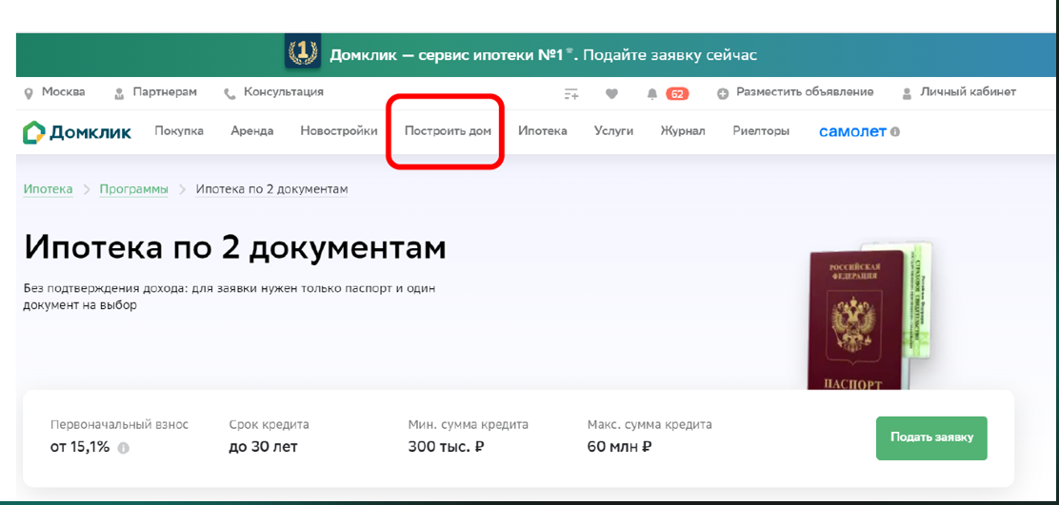
Зайдите на сайт Домклик

Slide 6
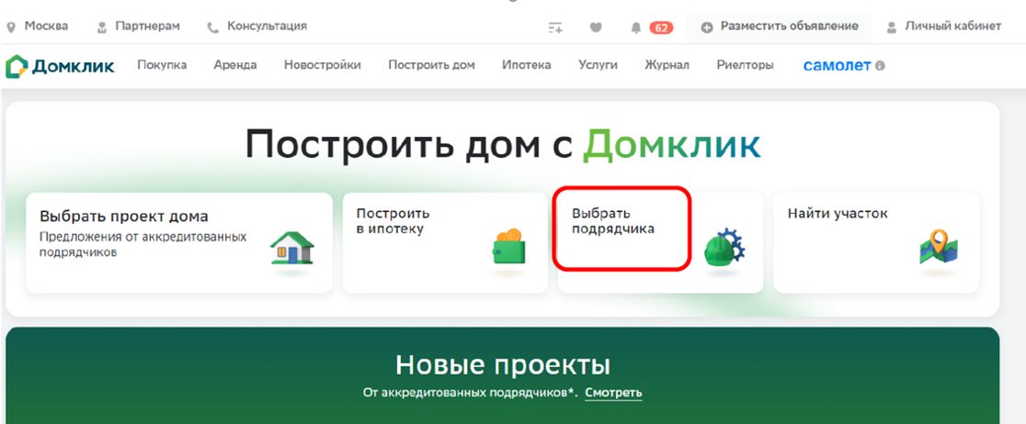
Нажмите «Выбрать Подрядчика»

Slide 7
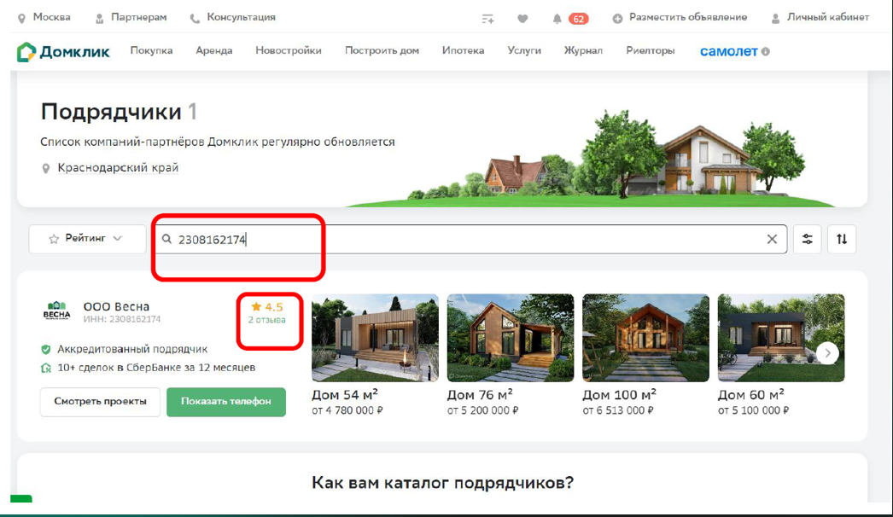
Введите ИНН Подрядчика,
нажмите отзывы

Slide 8
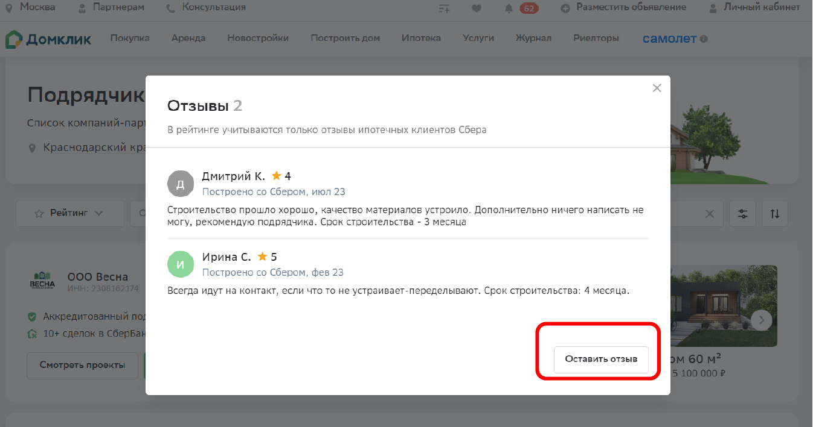

Slide 9
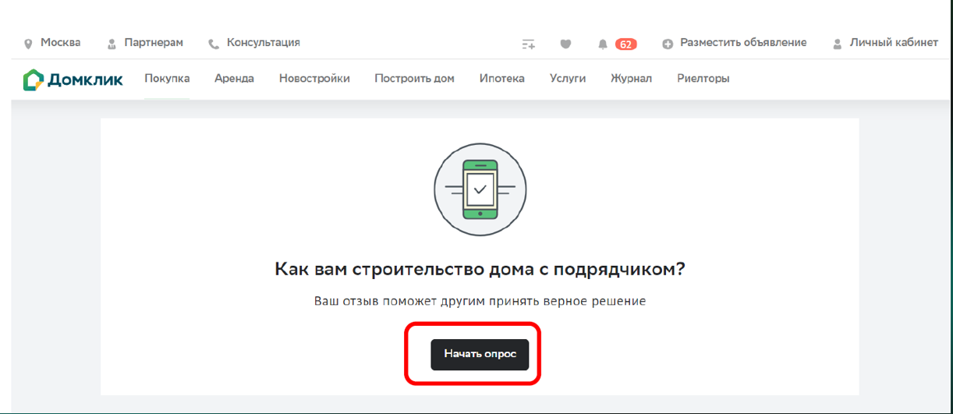
Пройдите опрос

Slide 10
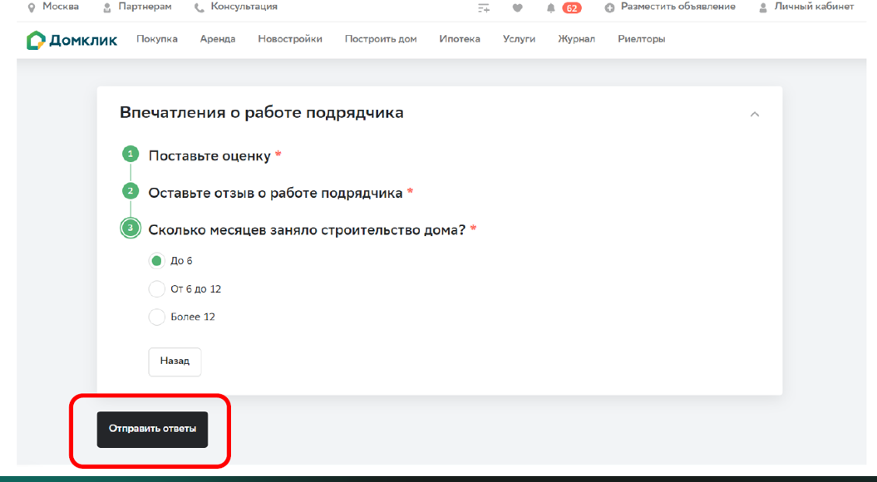
Ответьте на вопросы, нажмите «Отправить ответы»

Slide 11
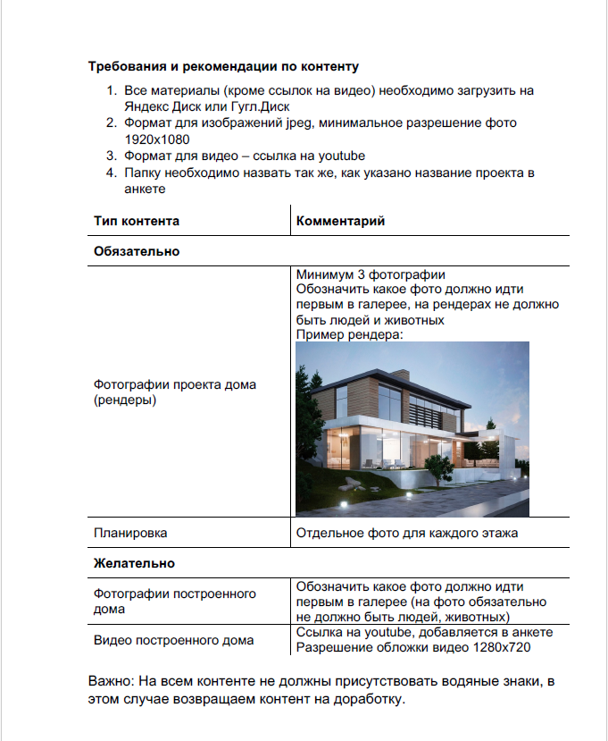

Размещение проектов в каталоге Домклик
Заполняется файл «анкета карточка проекта» - запросить можно у закрепленного за подрядчиком менеджера развития отношений с партнерами
2. Можно разместить до 10 проектов
3. Если компания соответствует критериям (хорошее качество строительства и положительные отзывы клиентов по сделкам Домклик), проекты будут размещены в каталоге

Slide 12
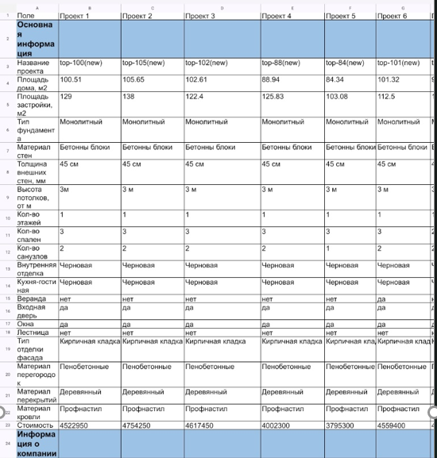
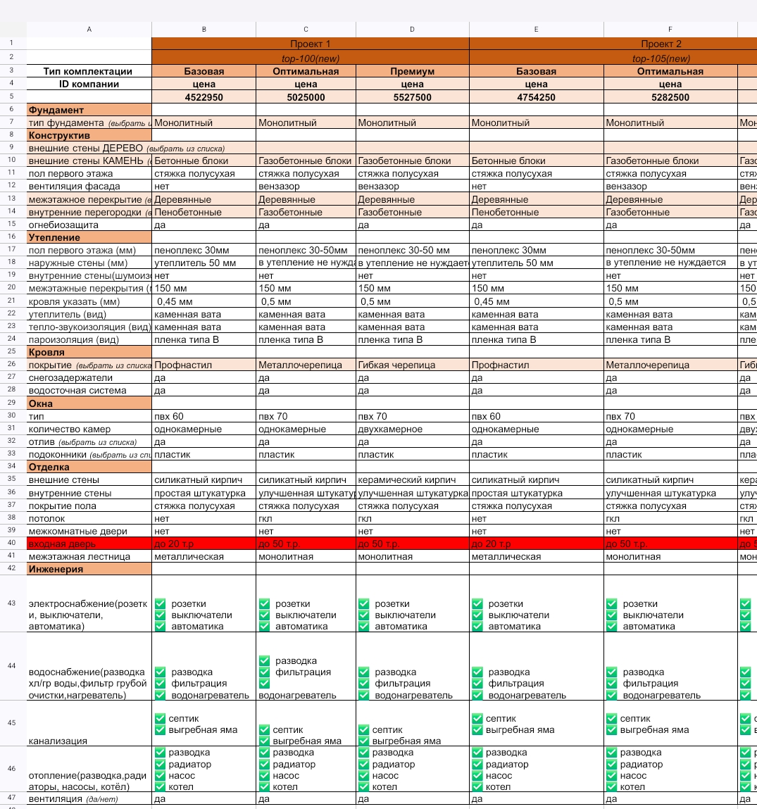
Заполнение таблицы

Slide 13
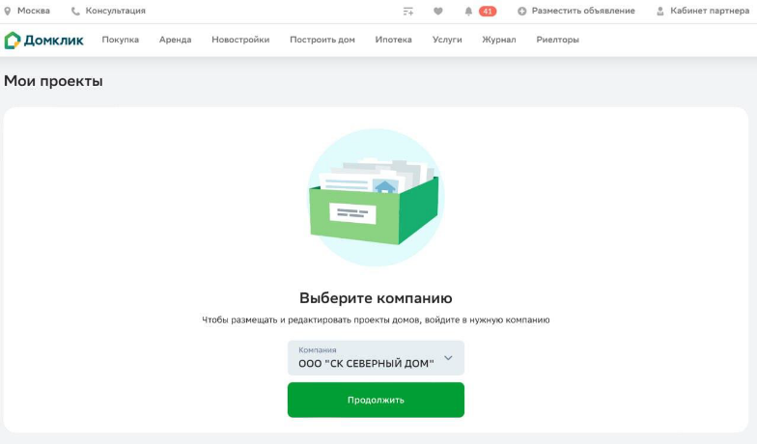
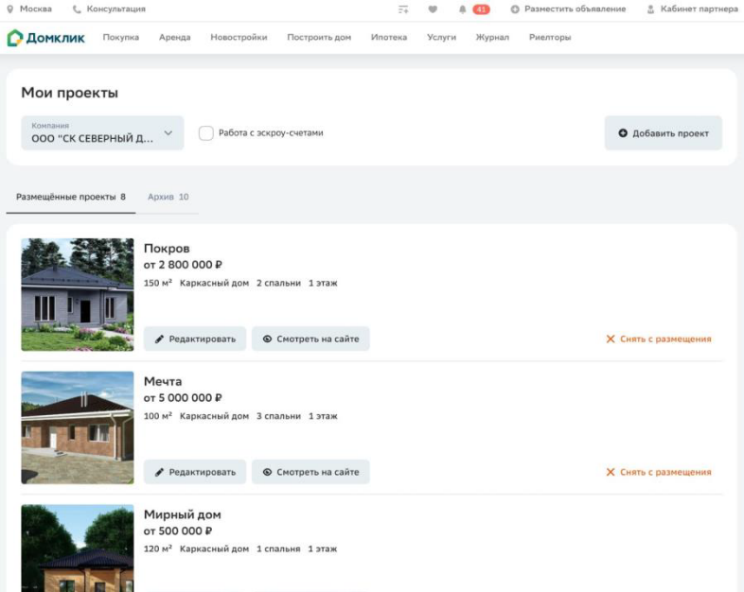
Управление, редактирование и удаление проектов
Вход по ссылке https://homeland-projects.domclick.ru
2. Раздел Мои проекты/Выбрать Компанию
3. Внести изменения в размещенный проект
4. Также проставляете✅ - если работаете с эскроу-счетами.

Slide 14

Мы всегда рядом с вами

